Slide 1
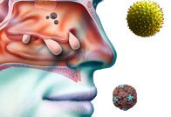
Полипозный риносинусит. Современный взгляд на проблему

Slide 2
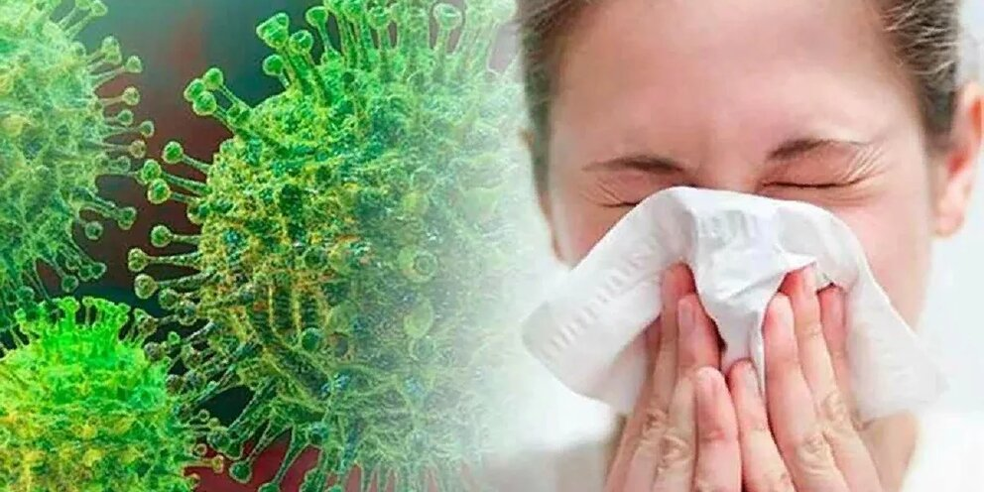
Актуальность. Несмотря на многочисленные исследования, посвященные вопросам лечения полипозного риносинусита, одной из самых сложных и спорных задач данной тематики остается поиск наиболее эффективных методов устранения назальной обструкции, позволяющих максимально длительно сохранить адекватность носового дыхания, вследствие нарушения которого в рганизме человека развивается как органная, так и тканевая гипоксия. Сложность в решении этой проблемы повсеместно связывают с полиэтиологичностью данного заболевания.
Современные стандарты лечения полипозного риносинусита, согласно международным рекомендациям, включают применения топических, а при необходимости и системных кортикостероидов.

Slide 3
этиология
Единой теории этиопатогенеза на сегодняшний день не существует. С большой долей уверенности можно говорить, что ПРС является полиэтиологичным заболеванием. При этом существуют локальные, ограниченные только слизистой оболочкой околоносовых пазух (ОНП) и системные формы заболевания, при которых полипоз сочетается с бронхиальной астмой (БА), непереносимостью нестероидных противовоспалительных средств (НПВС), муковисцидозом, синдромом картагенера и др. Хотя убедительных доказательных данных на этот счет нет, генетическая предрасположенность к развитию ПРС не отвергается.

Slide 4
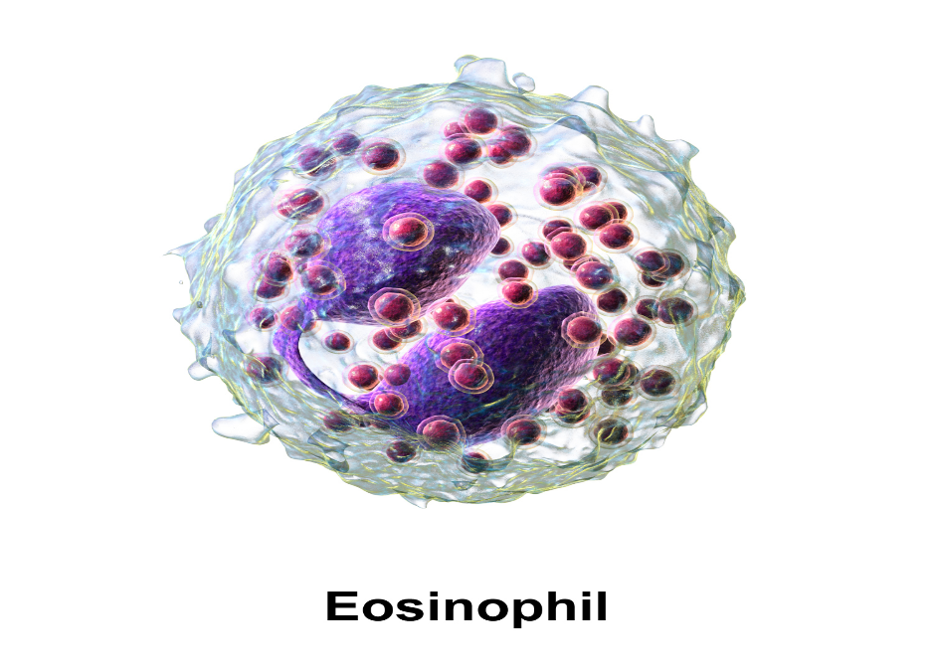
Патогенез
Эозинофильное воспаление.
Эозинофилы являются ключевыми клетками воспалительного процесса при прс. Доказано, что в ткани полипа повышено содержание интерлейкина-5 (ИЛ-5), эотаксина, эозинофильного катионного белка (eosinophil cationic protein) и альбумина, которые способны стимулировать повышенную миграцию эозинофилов, либо удлинение срока их жизни в ткани (апоптоз), либо комбинацию двух этих факторов. Это приводит к развитию эозинофильного воспаления. Однако остается открытым вопрос – что в данном случае является пусковым механизмом.

Slide 5
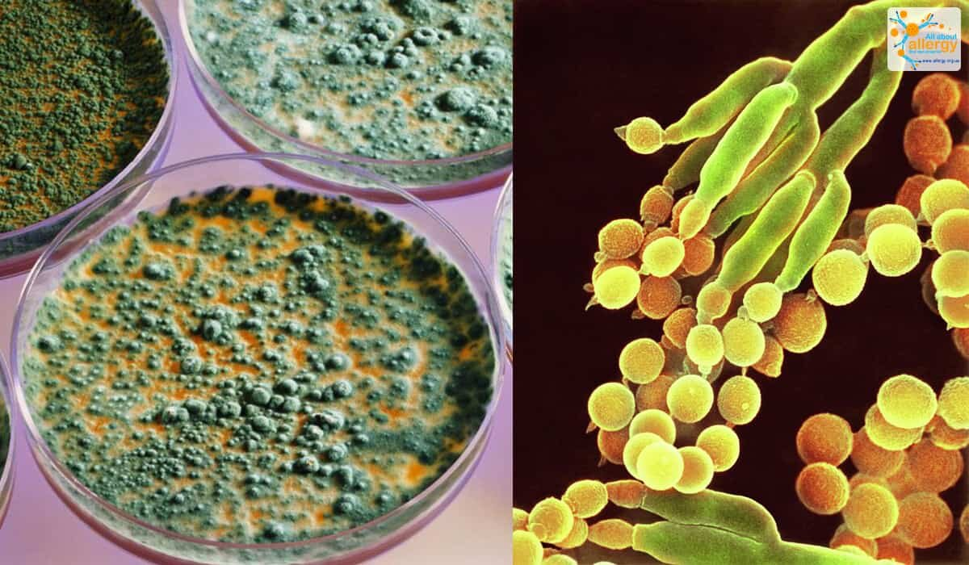
Грибковая теория патогенеза. Элементы мицелия, попадающие в верхние дыхательные пути, в процессе дыхания выявляются как у здоровых лиц, так и у предрасположенных к развитию ПРС. Т-лимфоциты у последних активируют эозинофилы и заставляют их мигрировать в слизь, содержащуюся в ОНП. Группы эозинофилов окружают и уничтожают грибковые элементы путем выделения содержащихся в их цитоплазме токсических белков: главного эозинофильного белка, эозинофильного катионного белка, эозинофильной пероксидазы и эозинофильного нейротоксина. В результате в просвете ОНП образуется очень густой муцин, содержащий большое количество токсичных белков, который и оказывает повреждающее действие на слизистую оболочку, вызывая в ней хронический воспалительный процесс и рост полипов.

Slide 6
Вирусные респираторные инфекции. Доказательств вирусной природы ПРС пока не существует. Однако имеется достаточно убедительный клинический опыт, свидетельствующий о том, респираторные вирусные инфекции зачастую способствуют рецидивированию и стремительному росту полипов на фоне, казалось бы, достигнутой ремиссии.

Slide 7
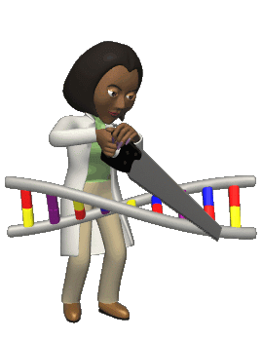
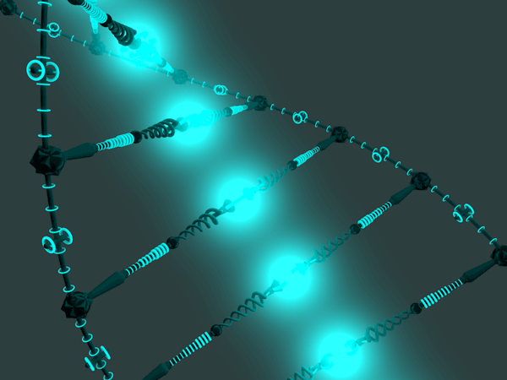
Генетические факторы. Вполне вероятно, что генетическая предрасположенность является одним из факторов риска развития ПРС. Косвенным подтверждением этой гипотезы является тесная связь между полипозным процессом в ОНП и такими генетически обусловленными заболеваниями как муковисцидоз и синдром картагенера.

Slide 8
Классификация
Аллергический или отёчный полип. Характерна гиперплазия бокаловидных клеток, утолщение и отёчность базальной мембраны. Среди клеточного состава преобладают эозинофилы. Такие полипы встречаются в 80-90% случаев.
Воспалительно-фиброзный полип. Типична картина хронического вялотекущего воспалительного процесса, склеротических изменений ткани. Происходит стойкое замещение поверхностного эпителия на плоскоклеточный. Среди клеток преобладают нейтрофилы.
Железистый полип. Характеризуется разрастанием желёз серозно-слизистого типа, деформацией базальной мембраны, отёчностью стромы. Встречается крайне редко.
Атипический полип. При гистологии обнаруживаются атипичные клетки, что требует проведения дифференциальной диагностики со злокачественной опухолью. Этот тип полипов обязательно подлежит удалению.

Slide 9
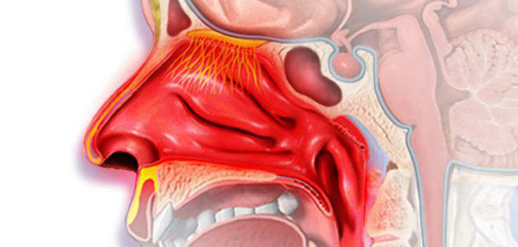
Клиника и патогенез. Выделение медиаторов воспаления, а также эозинофильная инфильтрация приводят к экссудации и отеку собственной пластинки слизистой оболочки, а также к десквамации и деструкции эпителия. Некоторые авторы трактуют данный процесс как отечный пролапс слизистой оболочки с разрывом базальной мембраны. Дальнейшее формирование полипов происходит за счет персистенции воспалительного процесса и пролиферации фибробластов. Большую роль в патогенезе ПР играют иммунопатологические процессы. Отмечено повышение содержания в полипозной ткани iga и ige, а в некоторых случаях igg и igm, по сравнению с сывороткой крови. При этом доказано, что ige-обусловленные заболевания не всегда приводят к полипообразованию, но когда присоединяется атопия, течение ПР протекает тяжелее.

Slide 10
Больные с ПР, по имеющимся данным, страдают прогрессирующей заложенностью носа (100 %), гипосмией различной степени выраженности (78 %), ринореей (69 %), лицевыми болями (60 %), головной болью (43 %), аносмией. При полипозном поражении остиомеатального комплекса нарушается дренажная, вентиляционная функция больших околоносовых синусов, и в них возникают патологические состояния от острых гнойных до хронических гнойно-гиперпластических процессов, симптоматика которых усугубляет течение ПР. Одним из первых на возникновение приступов удушья во время полипотомии и при операциях на носовой полости, а также на утяжеление течения БА в послеоперационном периоде у больных аспириновой триадой обратил внимание francis в 1929 г. Аналогичная точка зрения встречается в более поздних работах. Есть мнение, что хирургическое лечение лор-органов при БА в лучшем случае не оказывает влияния на состояние нижних отделов дыхательного тракта, а в худшем – приводит к утяжелению со стороны бронхолегочной системы или к бронхоспазму во время операции, что может заканчиваться летальным исходом

Slide 11
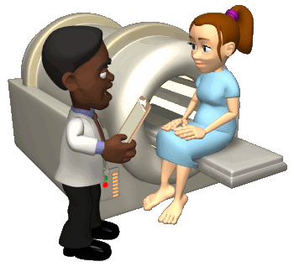
Диагностика
объективный осмотр.
гистологического исследования полипозной ткани при распространенном полипозном процессе
цитоморфологическое исследования назального секрета или мазков-отпечатков со слизистой оболочки - при сочетании ПРС с аллергическим ринитом.
передняя и задняя риноскопия.
компьютерная томография околоносовых пазух .
магнитно-резонансная томография околоносовых пазух (мрт).
консультация пульмонолога и\или аллерголога-иммунолога перед хирургическим вмешательством проведение исследования функции внешнего дыхания.
передняя активная риноманометрия, пикфлуометрия и акустическая риноманометрия.
исследование цилиарной активности (сахариновый тест).

Slide 12
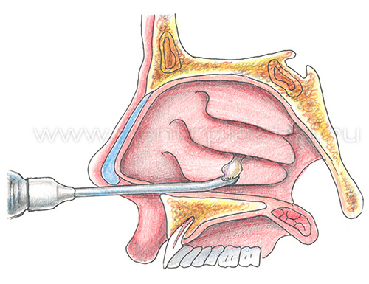
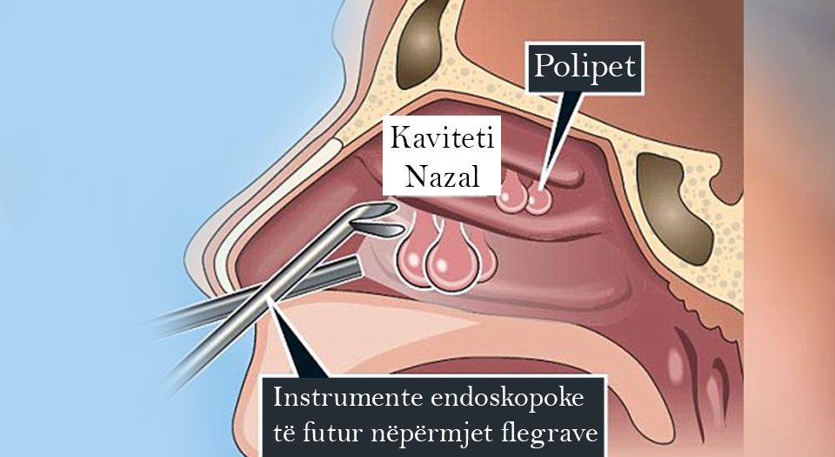
Лечение
Хирургические методы широко применяются в лечении ПР. Они преследуют следующие цели: восстановление свободного носового дыхания, полное удаление полипозной ткани, максимальное сохранение патологически неизмененной слизистой оболочки. Основной проблемой, с которой чаще всего приходится сталкиваться ринохирургу, является рецидивирование полипоза. В некоторых случаях рост полипозной ткани настолько интенсивен, что больной вынужден прибегать к хирургическому лечению два-три и более раз в год. Частые полипотомии особенно нежелательно проводить пациентам, у которых ПР сочетается с БА, так как любое оперативное вмешательство в носовой полости у таких больных чревато возникновением астматического приступа или утяжелением течения БА.

Slide 13
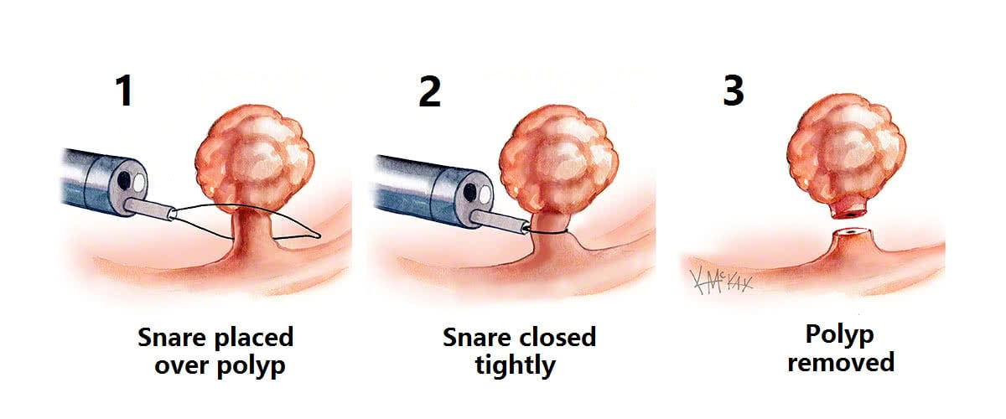
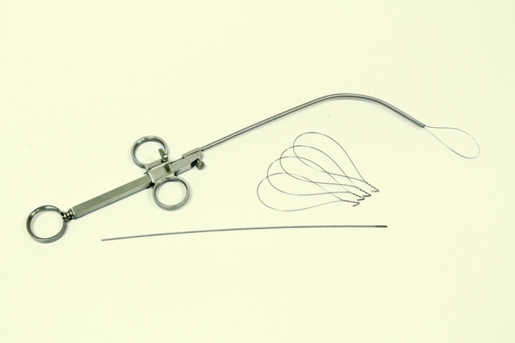
В нашей стране на сегодняшний день для проведения полипотомии носа чаще всего используют полипные петли. С их помощью возможно восстановить нормальное носовое дыхание, но сложно удалить полностью всю полипозную ткань из верхних отделов носовой полости и из области среднего носового хода. Кроме того, при этом нередко удаляются большие участки интактной слизистой оболочки.

Slide 14
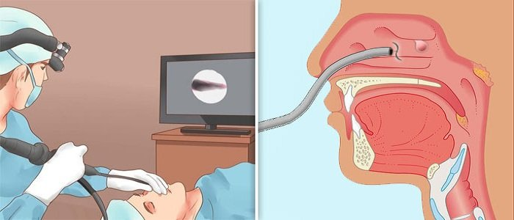
На сегодняшний день используется большое количество методик комплексного лечения ПР с использованием лазерного, ультразвукового и электрокоагуляционного воздействий на полипозную ткань. Они позволяют более полно удалить все патологически измененные участки слизистой оболочки. Применение этих методов дает возможность увеличить продолжительность ремиссии.

Slide 15
Разработан щадящий и в то же время эффективный метод лечения ПР – метод эндоскопической эндоназальной хирургии. В ходе операций, проводящихся под контролем эндоскопа, возможно осмотреть все отделы полости носа и околоносовых пазух, удалить практически все патологически измененные ткани. При этом полностью сохраняется не вовлеченная в полипозный процесс слизистая оболочка. Дальнейшее совершенствование хирургической аппаратуры привело к созданию «микродебридера». Его рабочая часть состоит из полой трубки, внутри которой вращается лезвие. К каналу ручки микродебридера присоединен шланг отсоса. За счет создаваемого отрицательного давления полипы присасываются к отверстию на конце рабочей части инструмента и срезаются лезвием.

Slide 16
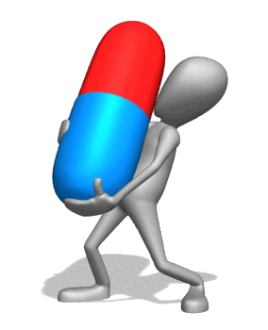
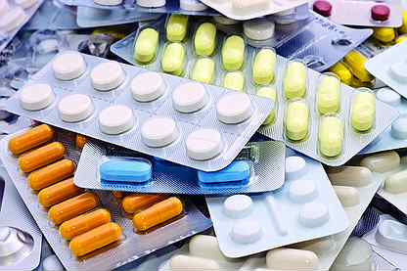
Лечение
Интраназальные глюкокортикостероиды
Системные глюкокортикостероиды
Антагонисты лейкотриеновых рецепторов
Антибиотики - не рекомендуются в связи с недостаточными доказательствами эффективности при ПРС и потенциальных рисках, связанных с формированием резистентности микрофлоры, возникновением анафилаксии, осложнений со стороны желудочно-кишечного тракта.

Slide 17
Рекомендуется при неэффективности медикаментозной терапии ПРС, распространенном полипозе носа и ОНП. Оптимальным вариантом хирургического вмешательства при ПРС является функциональная эндоскопическая риносинусохирургия (ФЭРСХ), концепция которой
Предусматривает удаление полипов (полипозно измененной СО полости носа и ОНП), восстановление проходимости естественных соустий, устранение анатомических нарушений в полости носа, включающее, чаще всего, септопластику и/или редукцию гипертрофированных нижних /средних носовых раковин, коррекцию буллезной средней раковины
В зависимости от выраженности и характера патологических изменений, могут применяться минимально инвазивные вмешательства, обеспечивающие дренирование и аэрацию онп. Эффективность хирургического лечения ПРС в значительной мере зависит от предоперационной медикаментозной терапии.

Slide 18
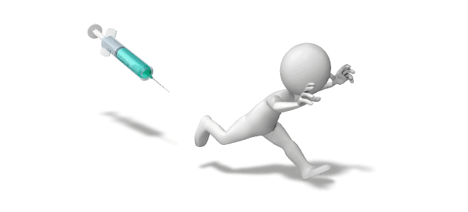

Slide 19
Заключение
Полученные результаты красноречиво свидетельствуют о необходимости отказаться от привычной хирургической тактики при сочетании ПР с БА, используя щадящую оперативную методику и комплексную фоновую терапию.
Однако, сравнивая хирургические и терапевтические методы, можно сказать, что использование даже самых последних достижений ринохирургии позволяет воздействовать лишь на конечный результат патологического процесса, никак не влияя на звенья патогенеза полипоза. В этом смысле хирургическое лечение носит симптоматический характер, избавляя больного от проявлений болезни. Оно не прерывает цепь ее развития и поэтому практически не влияет на продолжительность ремиссии.

Slide 20
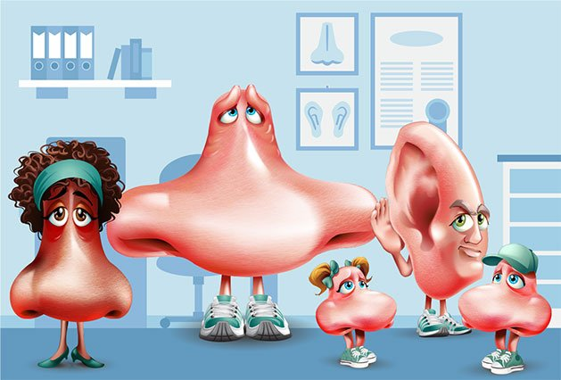
Благодарю за внимание!

